Slide 1

gestão de ativos com
o Glpi
George Maia

Slide 2
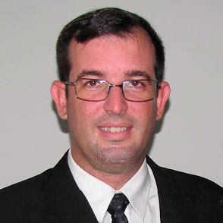
Quem sou eu
Formação acadêmica em TI e Gestão Pública com especialização e Mestrado em Gestão Pública;
Experiência profissional:
  Analista de TI (Assembleia Legislativa do RN 2003 - 2019);
  Desenvolvedor Web (Planet Solutions 2007 – 2011; Agência Aragão 2005 – 2007);
  Gerente de Desenvolvimento: Cabugi.com 2000 – 2003;
  Suporte Técnico: Truenetrn 1996 - 2000;

Slide 3
Agenda
Problemas a serem combatidos
Visão geral
Funcionalidades
Quem usa no Brasil
Justificativa
Regulamentação
Requisitos
Instalação
Processo de chamado
Tour
Plugins sugeridos

Slide 4
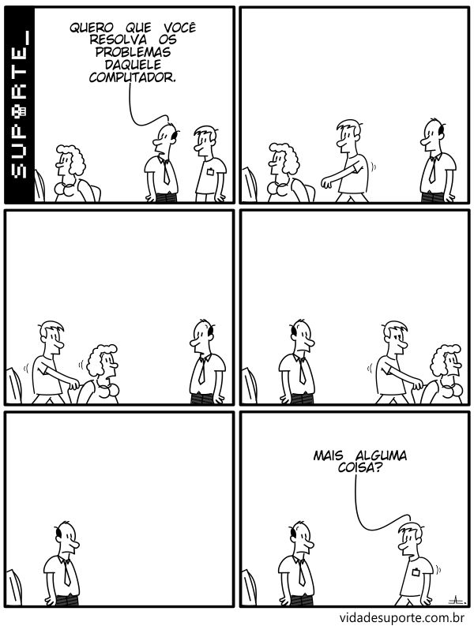
Problemas a serem
combatidos

Slide 5
Problemas a serem
combatidos
Onde está o equipamento x?
Quem fez a solicitação?
Neste equipamento já não foi corrigido isso antes?
Esse levantamento não foi feito n vezes esse ano?
O contrato de locação venceu e não foi comunicado?

Slide 6
O que é
Central de Serviços
(Service Desk)
Ponto único de contato entre usuários (os que utilizam os serviços da TI e o staff de TI);
Ponto focal para reportar incidentes e requisições;

Slide 7
O que é
Central de Serviços
(Service Desk)
Composta por uma equipe dedicada, responsável por uma variedade de atividades relacionadas aos serviços de TI;
Interface com o Service Desk é através de telefone, web ou notificações automáticas geradas por eventos da infraestrutura;

Slide 8
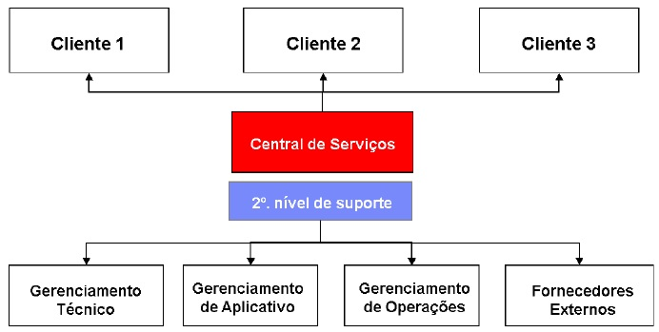
O que é Central de Serviços (Service Desk)

Slide 9
É um software de código aberto e escrito em PHP e distribuído sob licença GPL;
Visão geral
A ferramenta proporciona total controle dos ativos de TI, usuários e serviços;
Armazena o histórico das ações de manutenção;

Slide 10
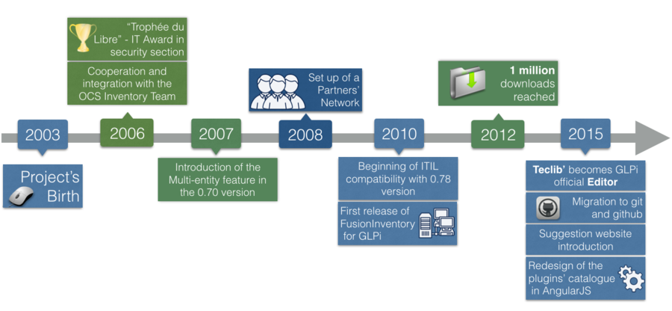
Histórico

Slide 11
- Gestão de Help Desk;
- Gestão de inventários;
- Gestão de contratos, clientes, contatos e fornecedores;
- Relatórios e estatísticas;
- Abertura de chamados por email;
- Integração com o OCS Inventory NG para monitoração dos ativos;
Funcionalidades

Slide 12
Judiciário:
  Defensoria Pública do Estado de Roraima;
  Tribunal de Justiça do Estado do Amazonas, Sergipe;
  Justiça Federal do Ceará
Executivo:
  Governo do Estado do Piauí;
  Educação: IFMT, IFFAR, IFAM, IFPA, UERR, UERN, UFMG, Unicamp, USP, Unipê, UFOPA;
  Prefeitura Barra dos Coqueiros/SE, Porto Velho/RO, São Paulo/SP, Santa Rosa/SP, Ouro Preto/MG
Quem usa no Brasil

Slide 13
Redução de 10% dos custos operacionais de TI;
Redução de 35% em falhas operacionais;
Redução de 70% no tempo de reparo de serviços de TI;
Justificava de implantação de Central de Serviços
Fonte: Governança da Nova TI, MANSUR, Ricardo. Ciência Moderna, 2011.

Slide 14
Alinhamento entre a oferta de serviços de TI e a estratégia de negócios ;
Maior comprometimento e nível de gestão da equipe de TI;
Melhor performance na reação a falhas no ambiente;
Justificava de implantação de Central de Serviços

Slide 15
Regulamentação
Portaria nº 1134/2019/DPG-CG/DPG – Implantação e normatização do Processo de Solicitações Eletrônicas via GLPI na Defensoria Pública de Roraima - http://bit.ly/2kadH3G
Portaria nº 1135/2019/DPG-CG/DPG – Constitui grupo gestor para implantação e gerenciamento do GLPI na Defensoria Pública do Estado de Roraima - http://bit.ly/2lI0MpO

Slide 16
Utiliza tecnologia de programação: PHP, AJAX, HTML, CSS;
Banco de dados: MySQL;
Interface: WEB;
Autenticação: Compatível com Local, POP/IMAP, CAS, LDAP (OpenLDAP, AD, Samba4)
Requisitos

Slide 17
Instalação
Página oficial: http://glpi-project.org/pt-br/
Repositório Oficial: https://github.com/glpi-project/glpi/releases

Slide 18
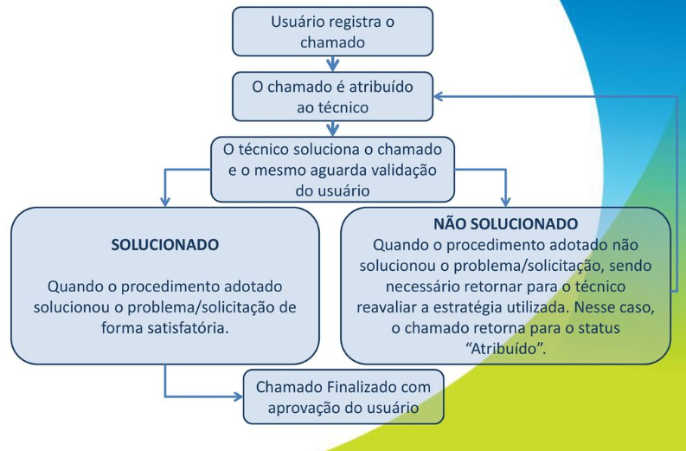
Processo de chamado

Slide 19
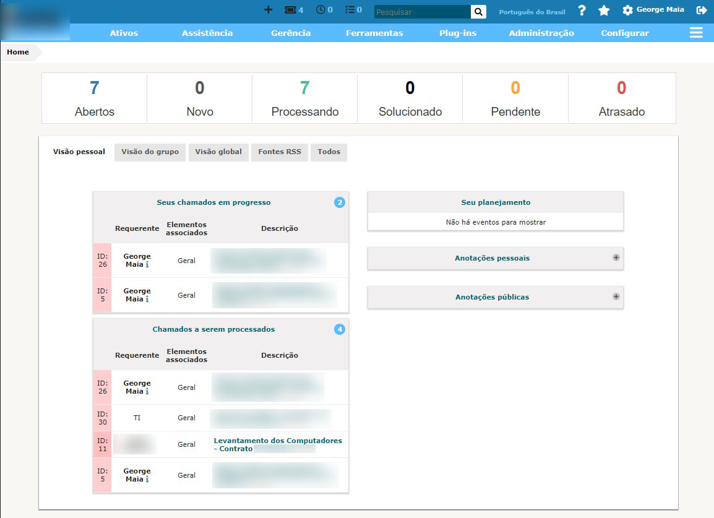
Tour – Página Inicial

Slide 20
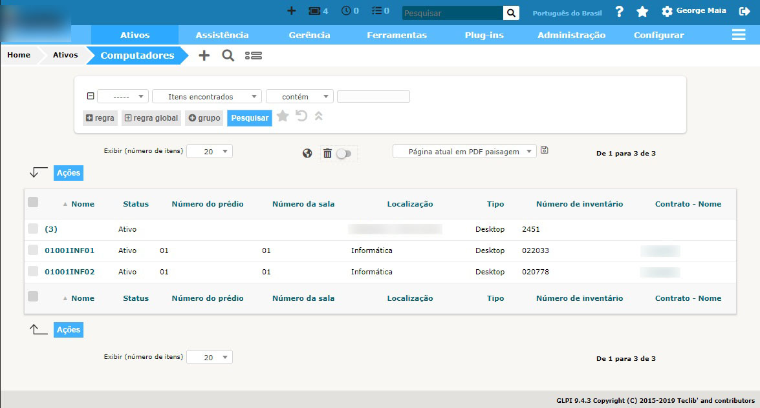
Tour – Gestão de Computadores

Slide 21
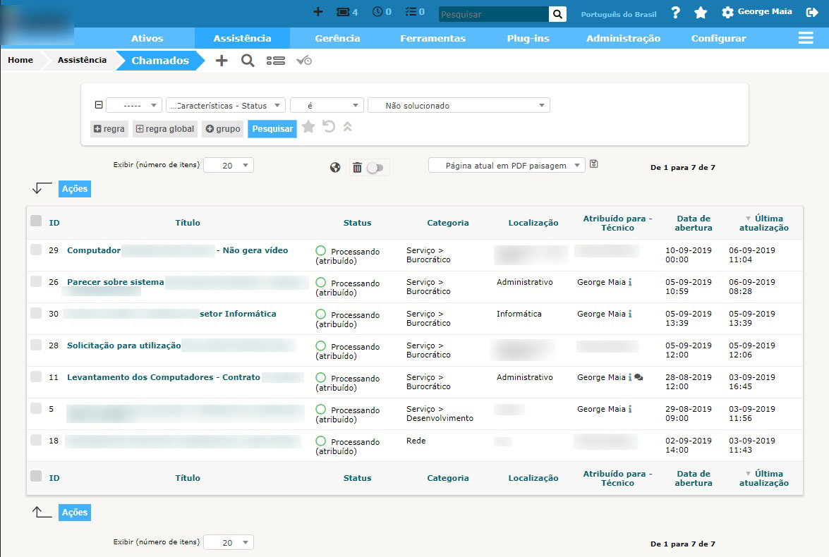
Tour – Chamados

Slide 22
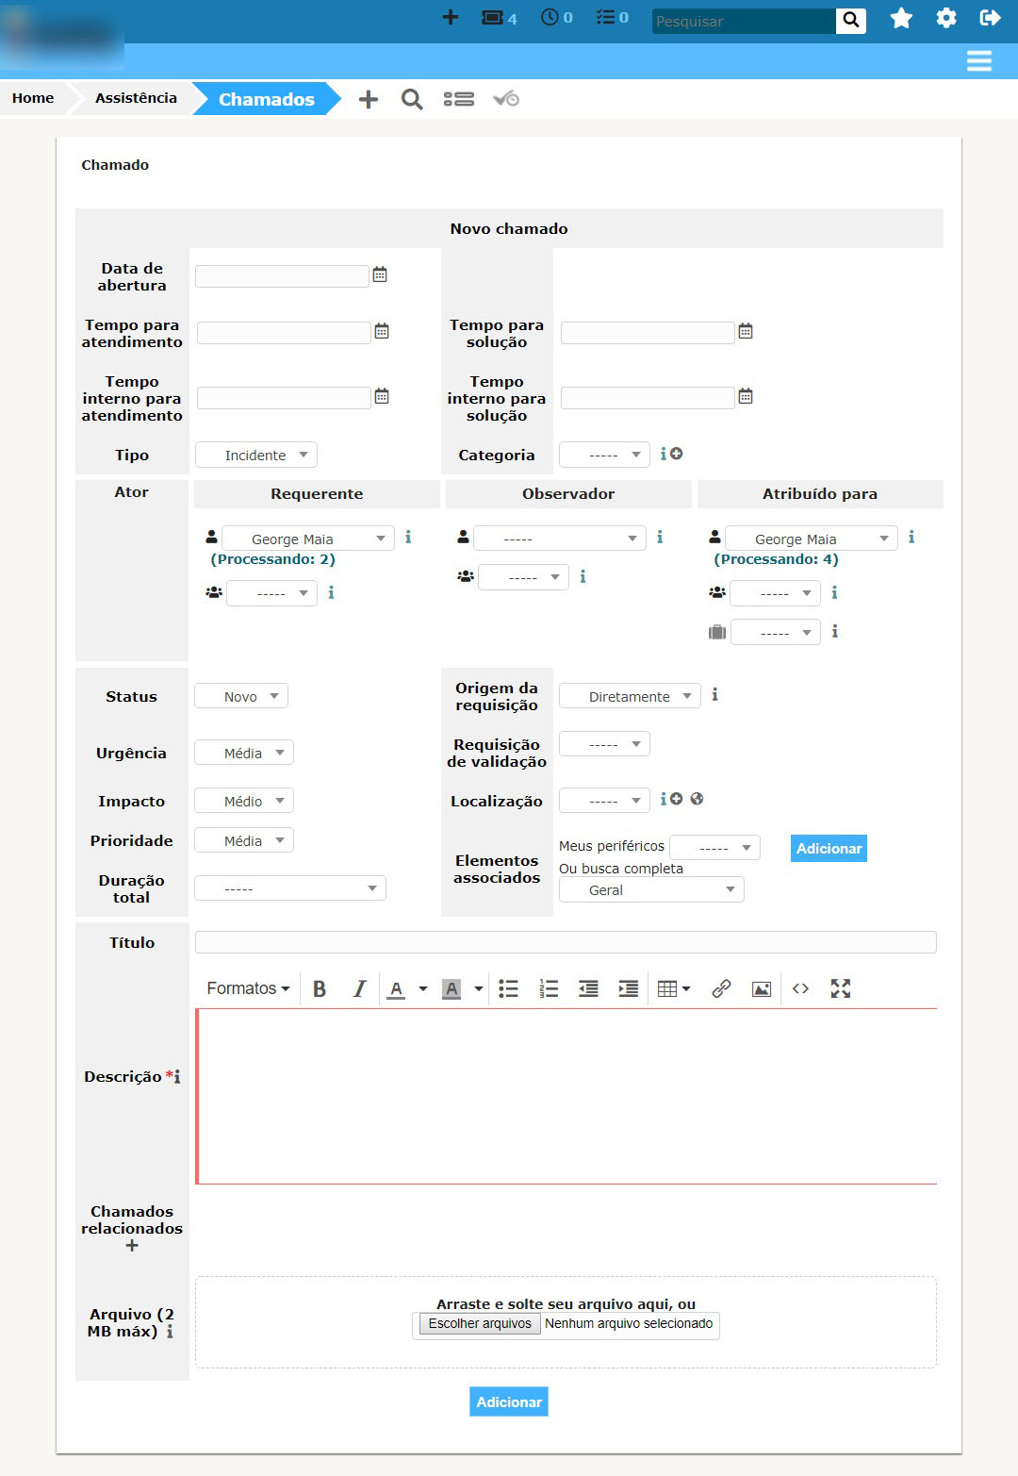
Tour – Criar Chamado

Slide 23
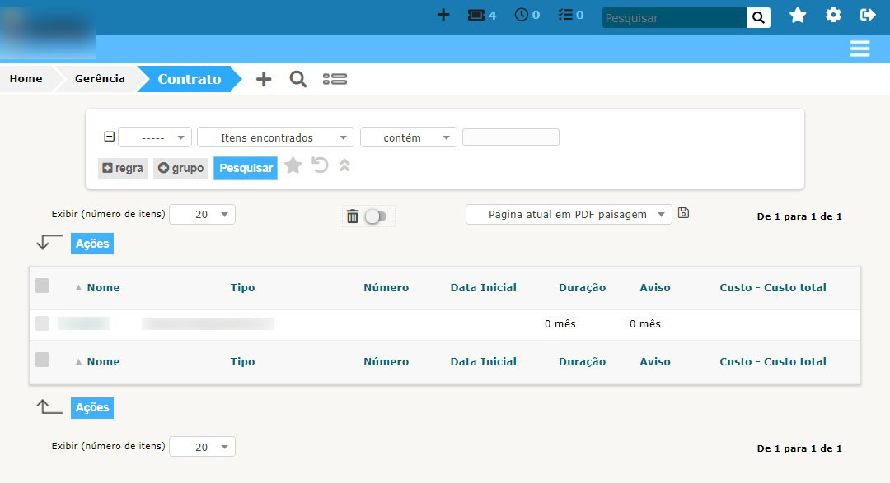
Tour – Contratos

Slide 24
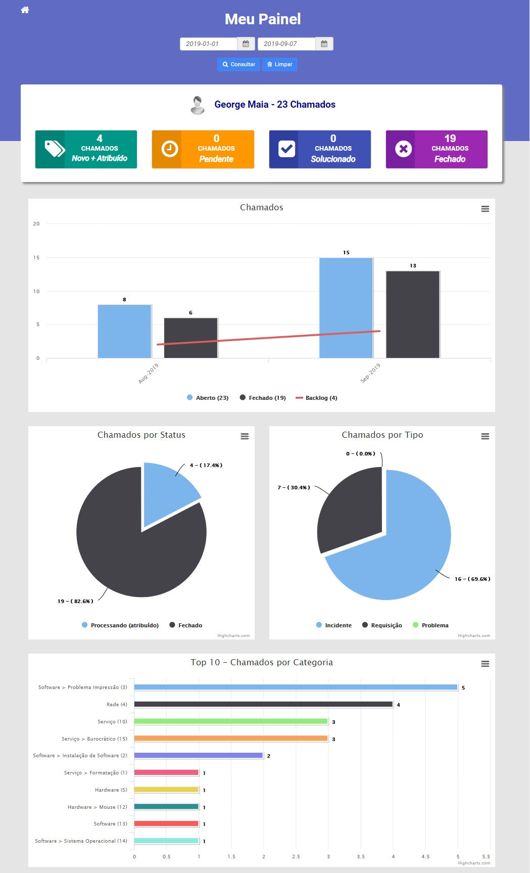
Tour – Dashboard

Slide 25
Tour – Dashboard

Slide 26
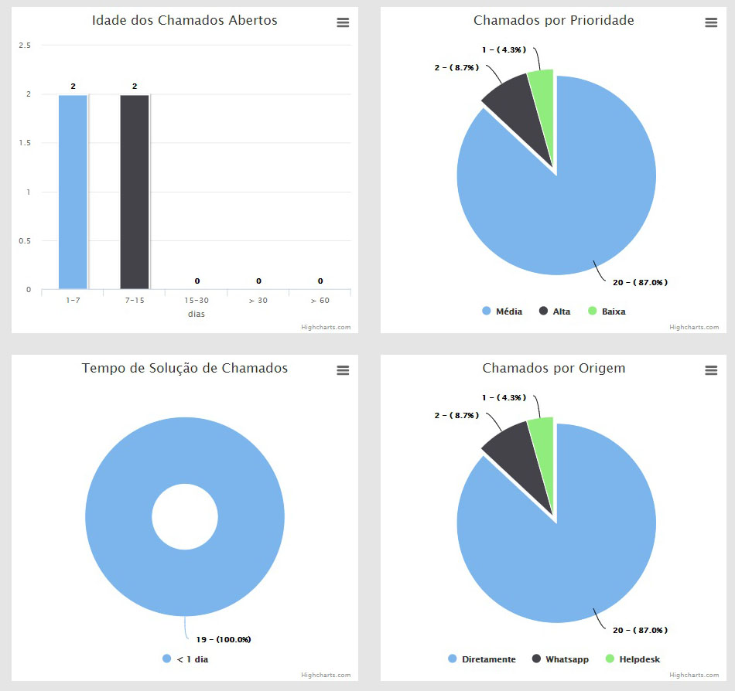
Tour – Dashboard

Slide 27
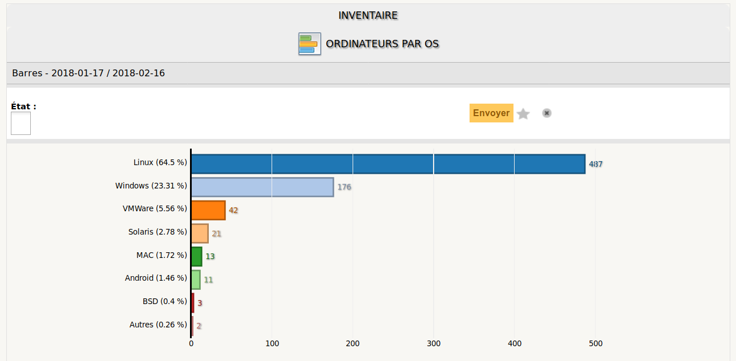
Tour - Inventário

Slide 28
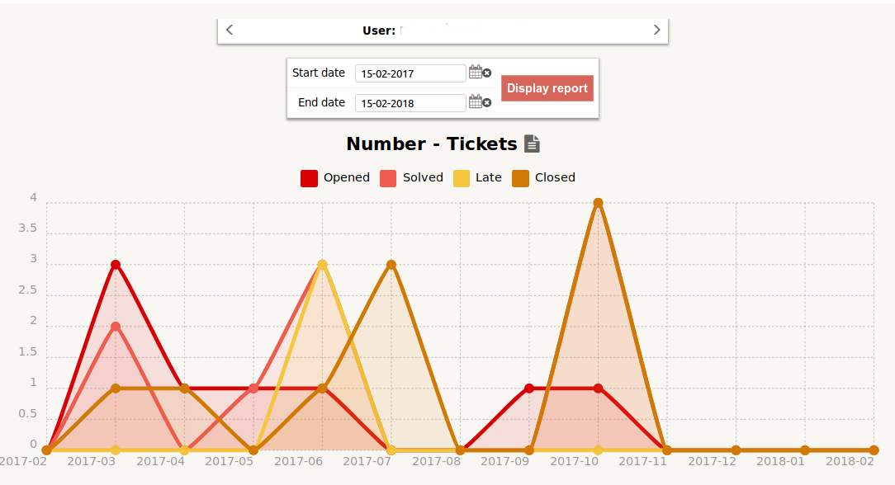
Tour - Estatística
Estatísticas e Relatórios por status, técnico, requerente, etc..

Slide 29
Plugins Sugeridos
Dashboard – Cria um painel de controle visual;
Generic Objects Management – Permite gerir objetos diversos (Mesas, Cadeiras, Armários, etc…);
Modifications – habilita novas funcionalidades e atalhos;
Behaviors – habilita novos comportamentos nas ações;

Slide 30
Demo
Basta acessar o endereço https://demo.glpi-project.org e brincar um pouco com os recursos do GLPI.

Slide 31
Encerramento
Obrigado pela atenção e abaixo segue contato para dúvidas, críticas e sugestões:
Grupo Telegram: https://t.me/glpibr
E-mail: georgemaia@gmail.com

